Slide 1
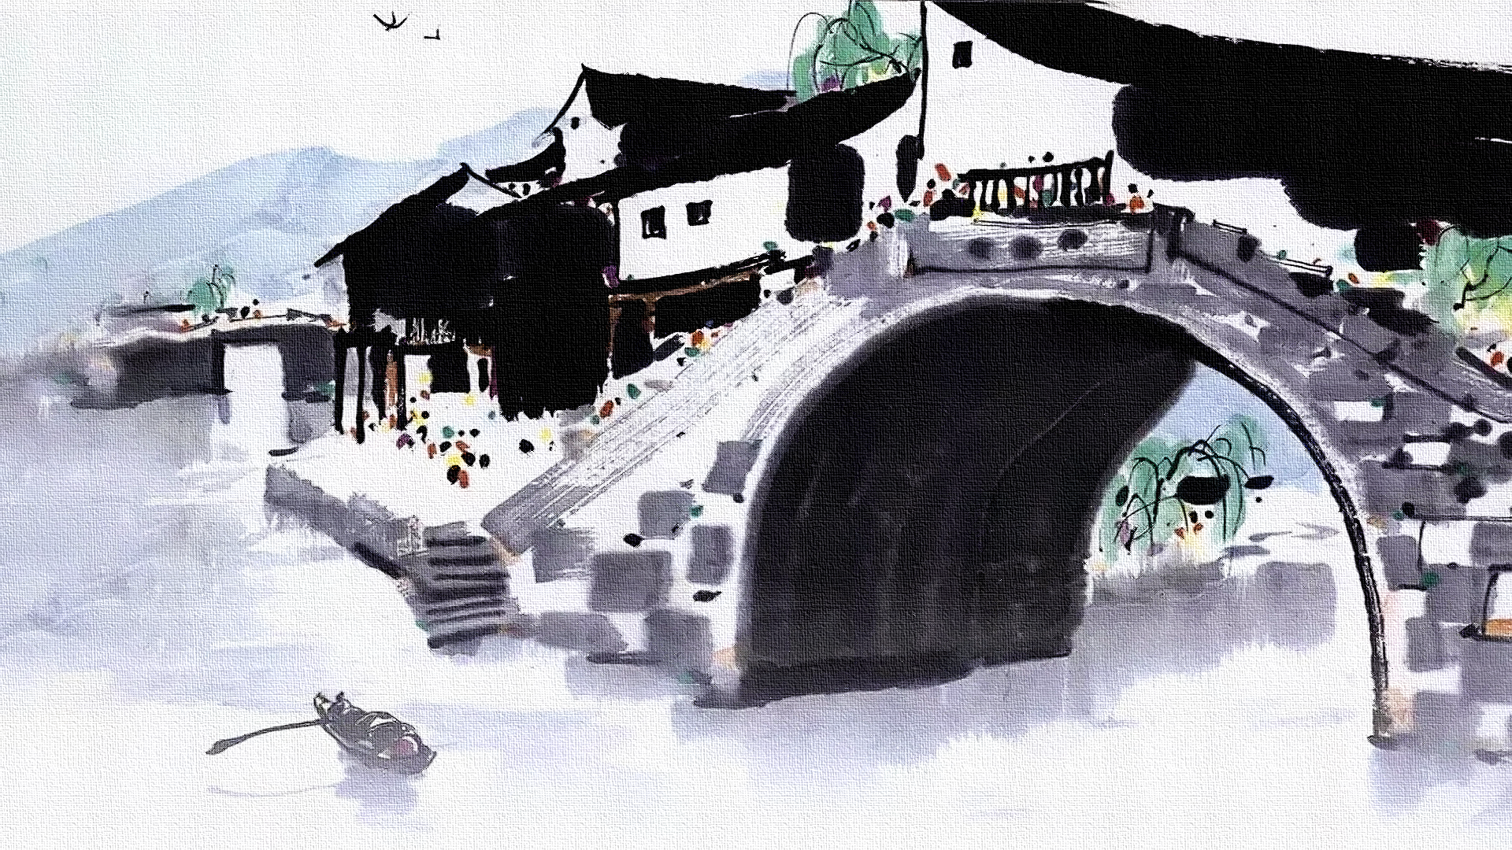

Slide 2

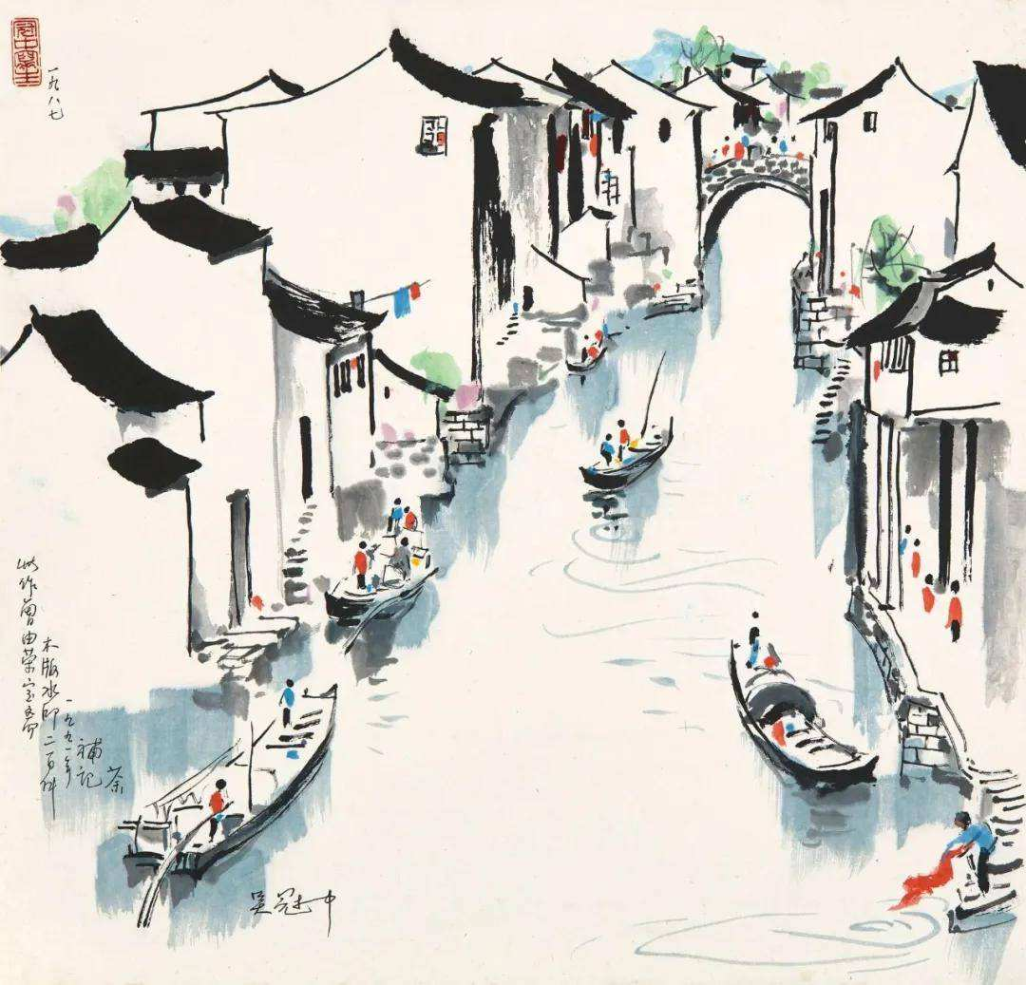
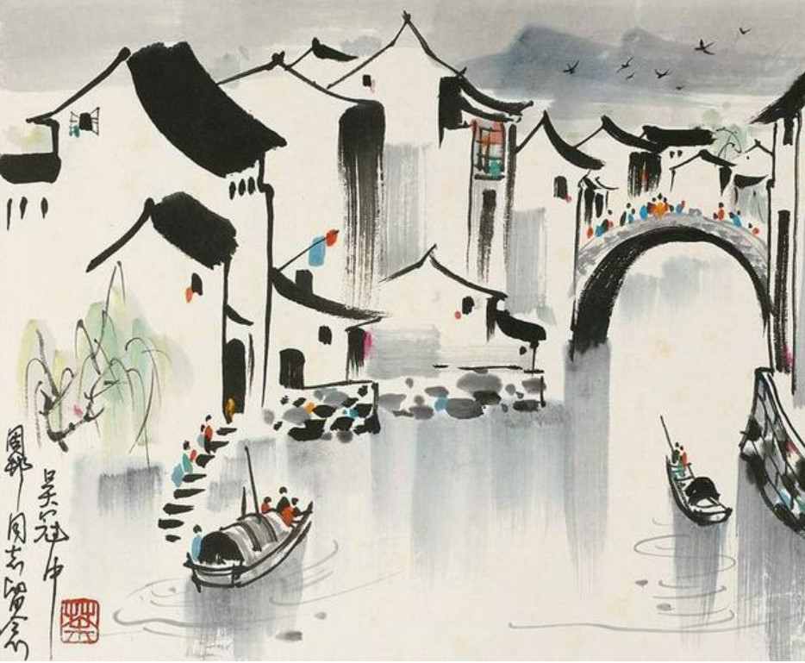
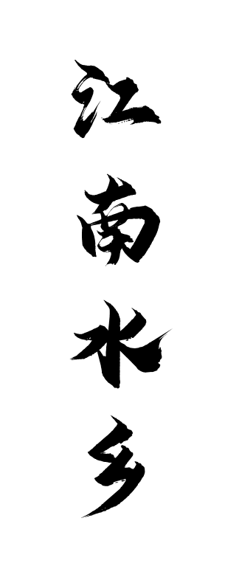
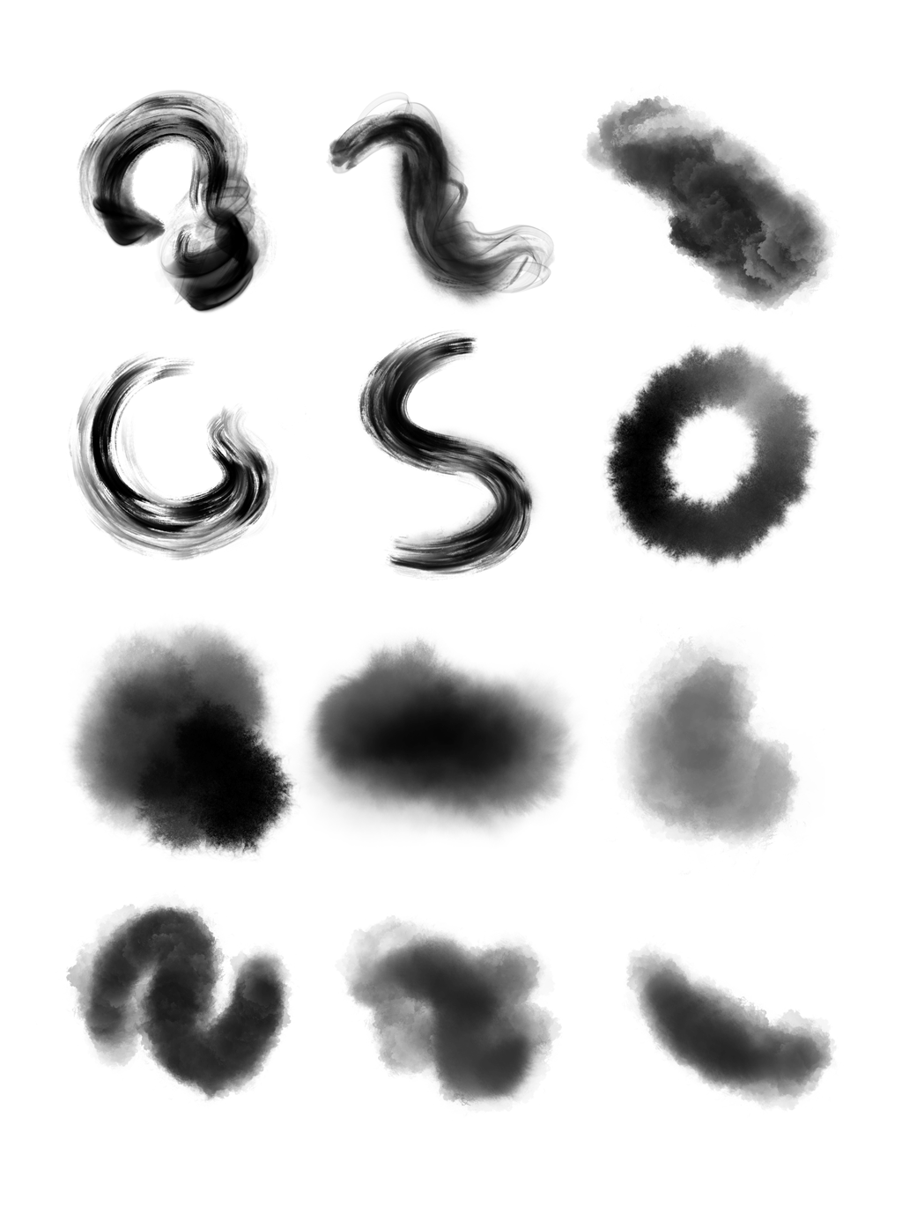
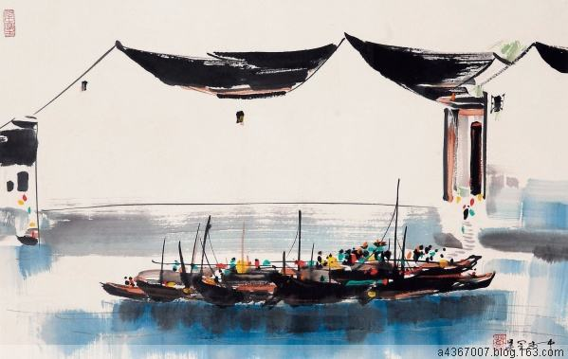
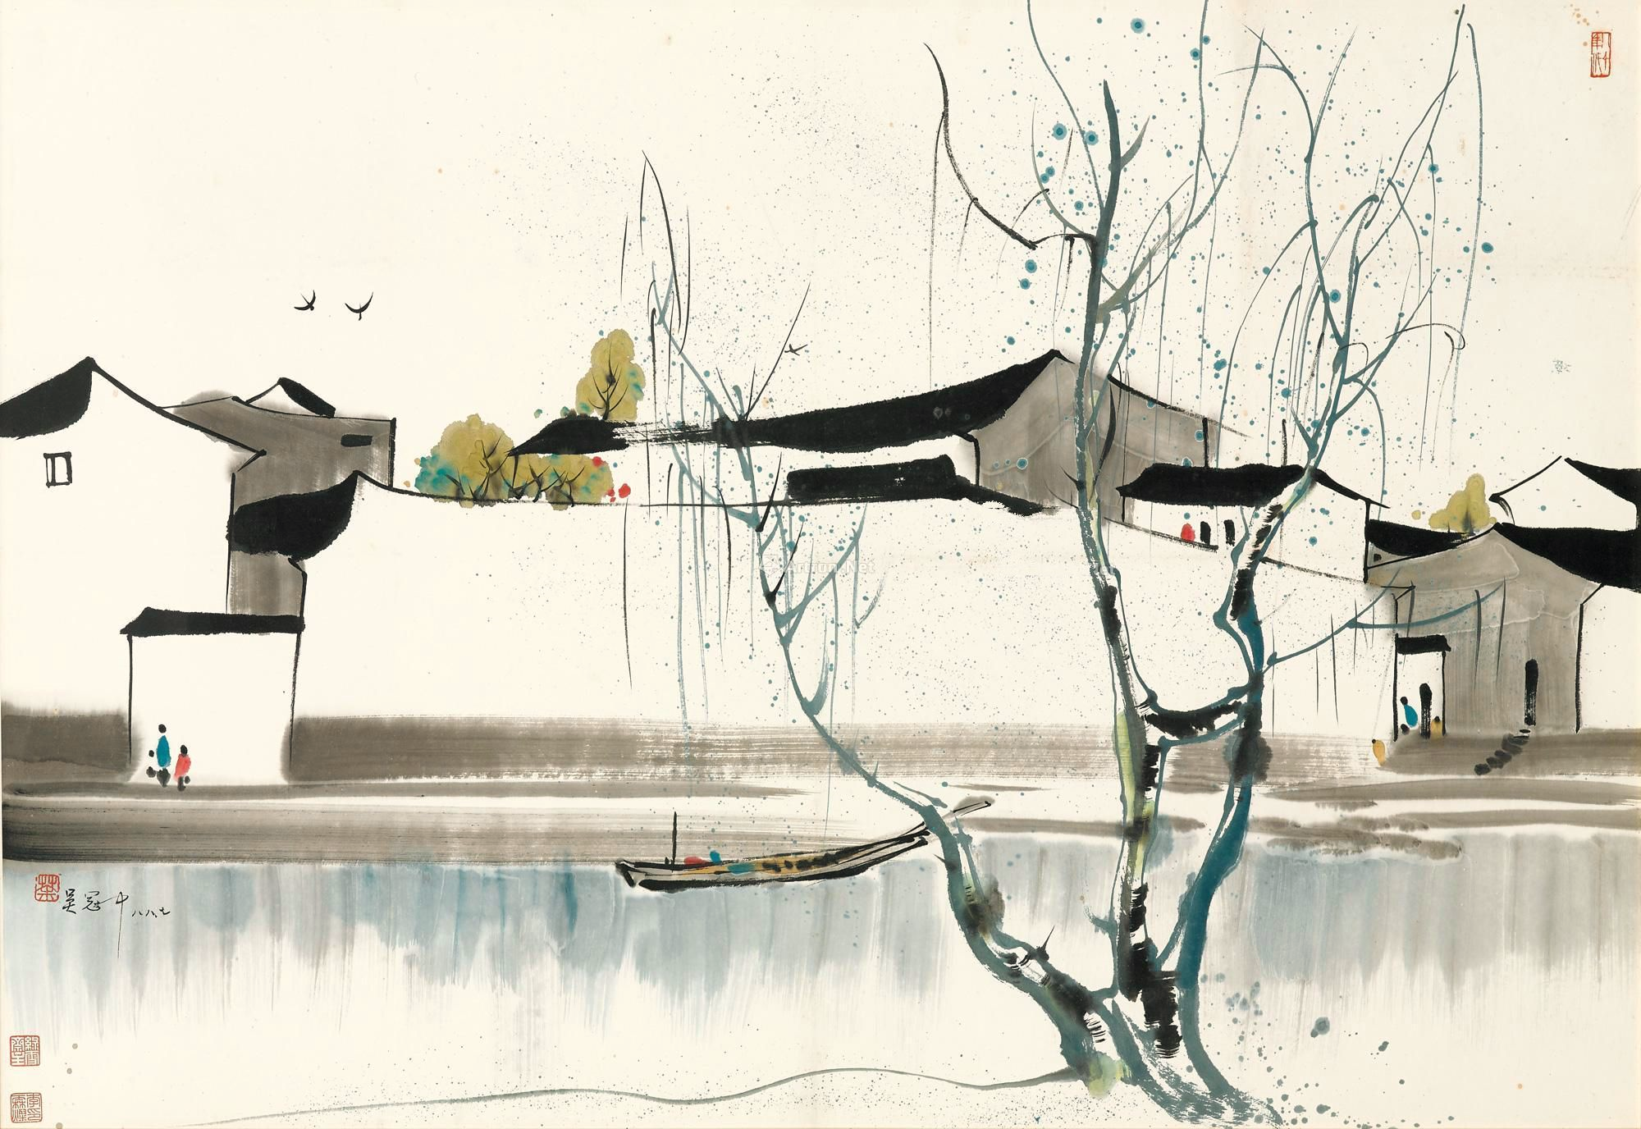

Slide 3
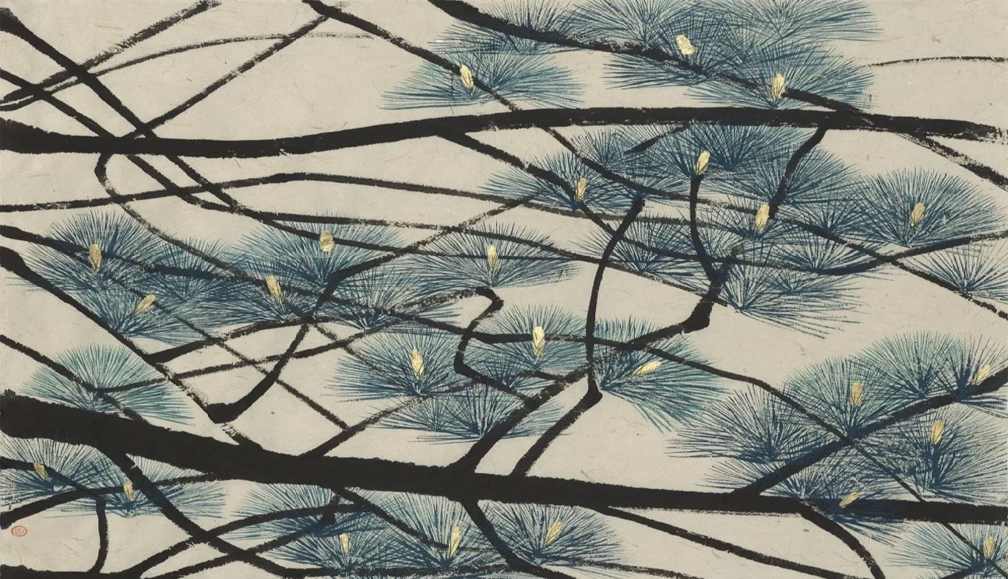
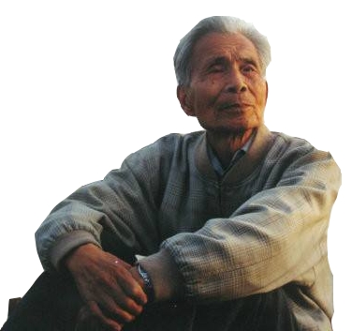
吴冠中（1919—2010），当代著名画家、美术教育家。1919年出生于江苏省宜兴县一个乡村教师家庭。

Slide 4
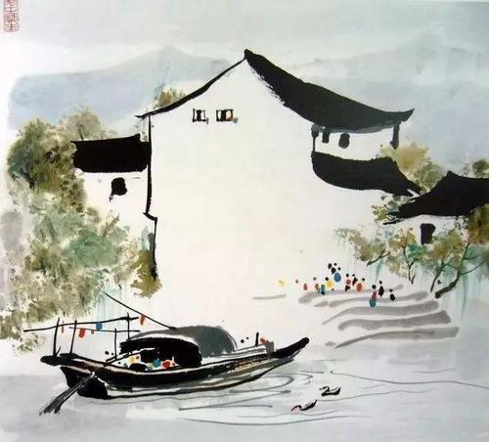
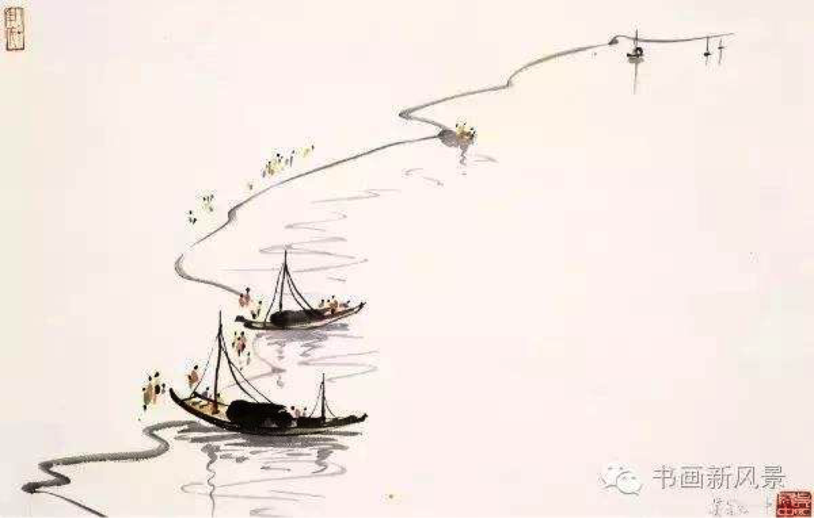
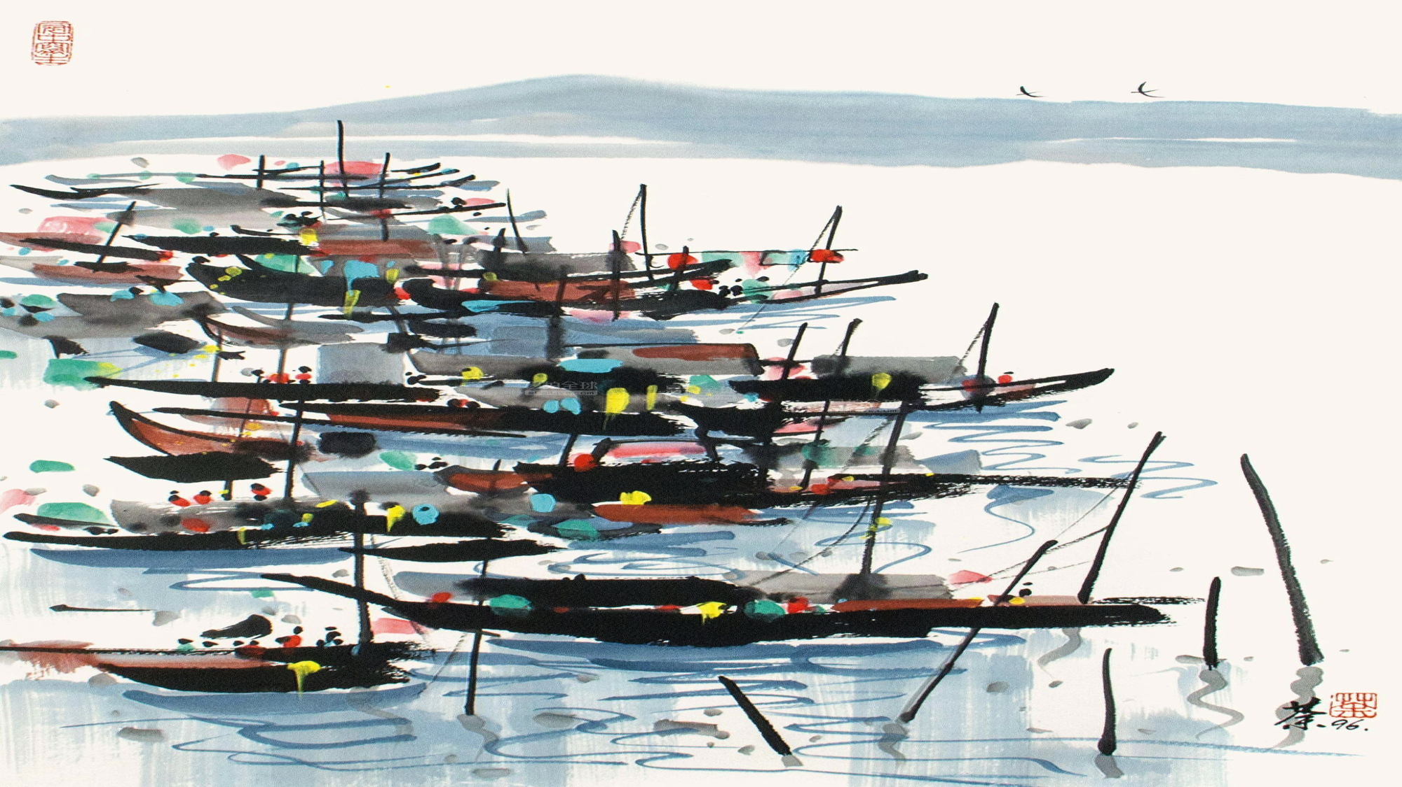
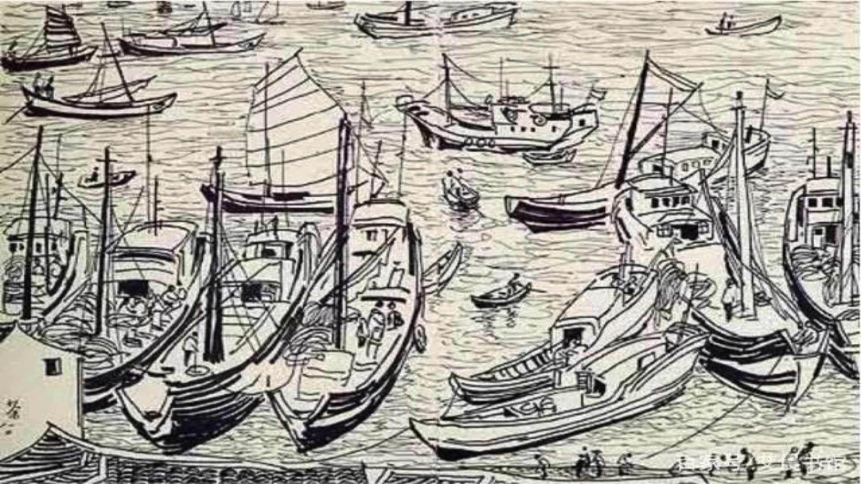
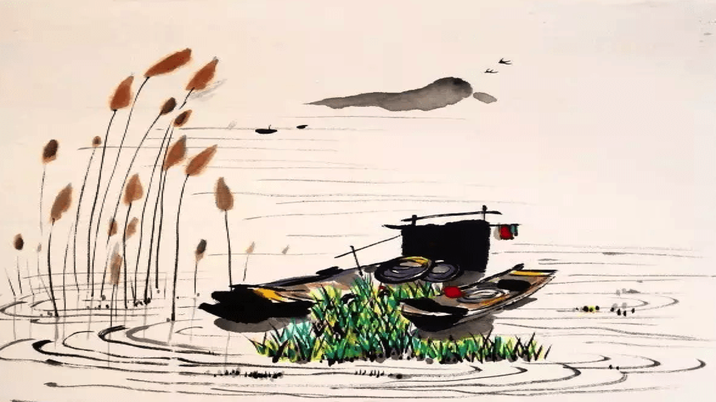
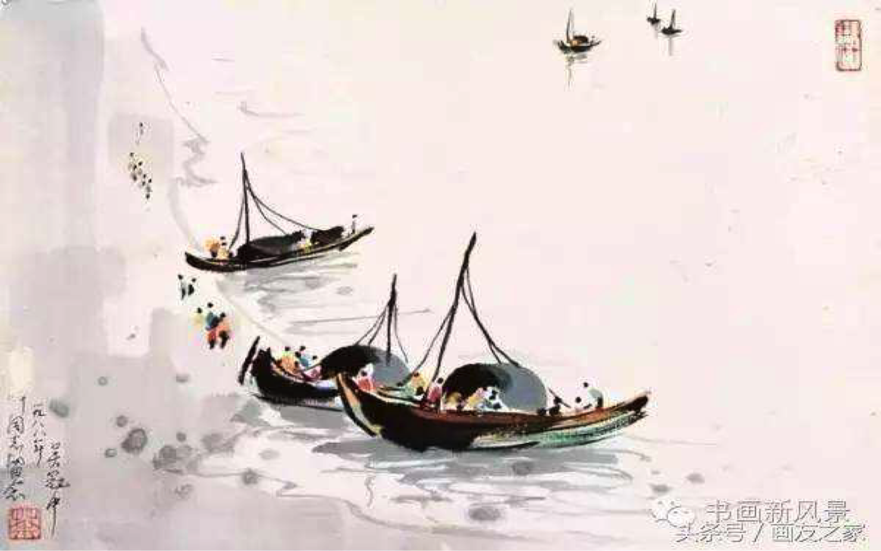

Slide 5



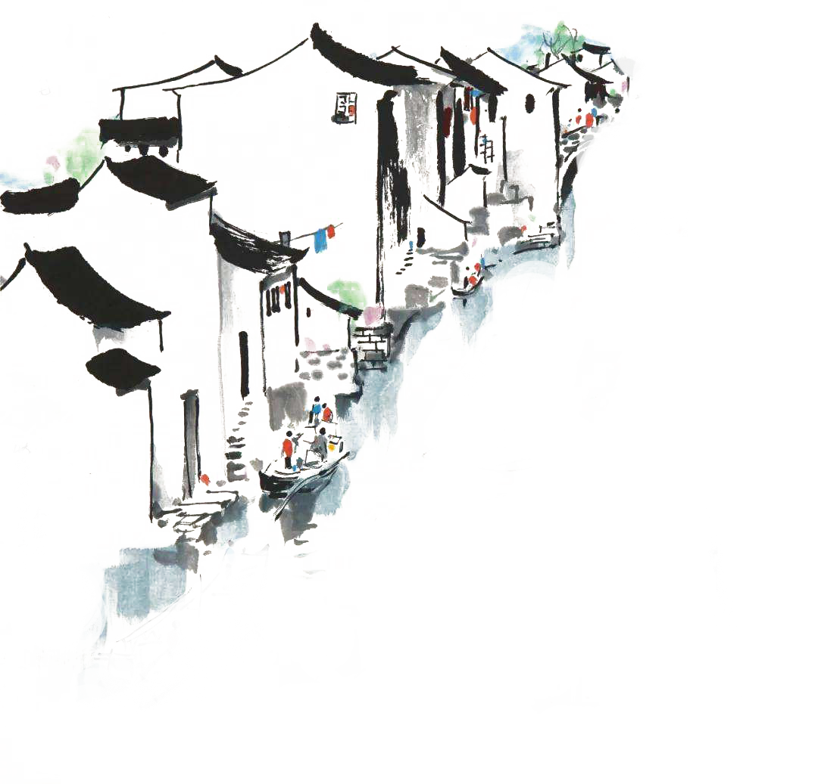



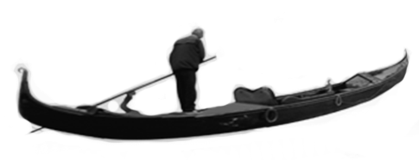
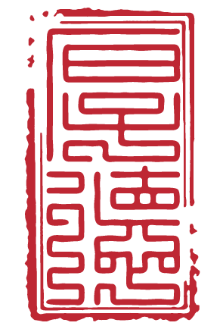

Slide 6
是昨夜梦中的经历吧，我刚刚梦醒！
……醒来，枕边一片湿。

Slide 7
是昨夜梦中的经历吧，我刚刚梦醒！
……醒来，枕边一片湿。

Slide 8
是昨夜梦中的经历吧，我刚刚梦醒！
……醒来，枕边一片湿。
首尾呼应

Slide 9



读书要求：
默读课文2-9自然段，用简洁的语言概括“我”梦中出现的场景，完善思维导图。

Slide 10
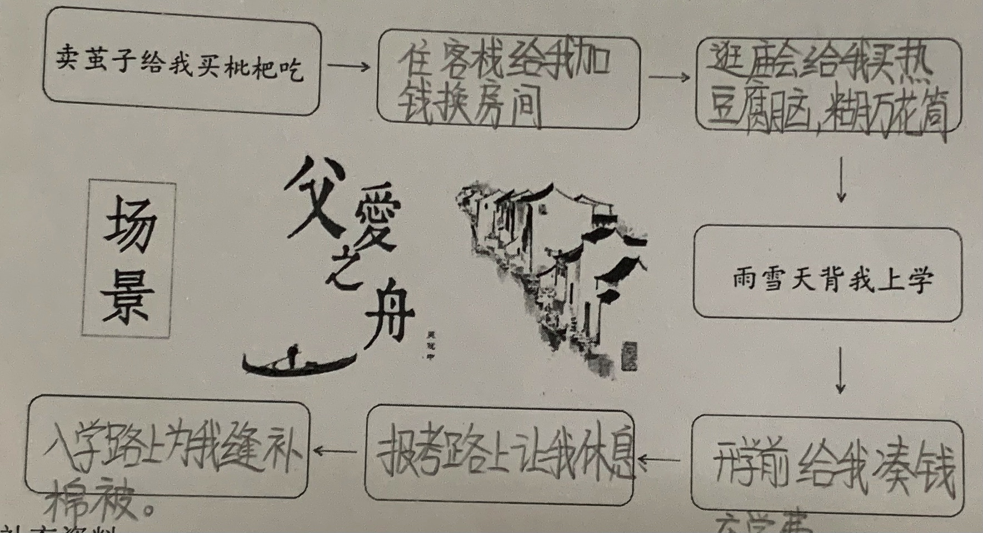
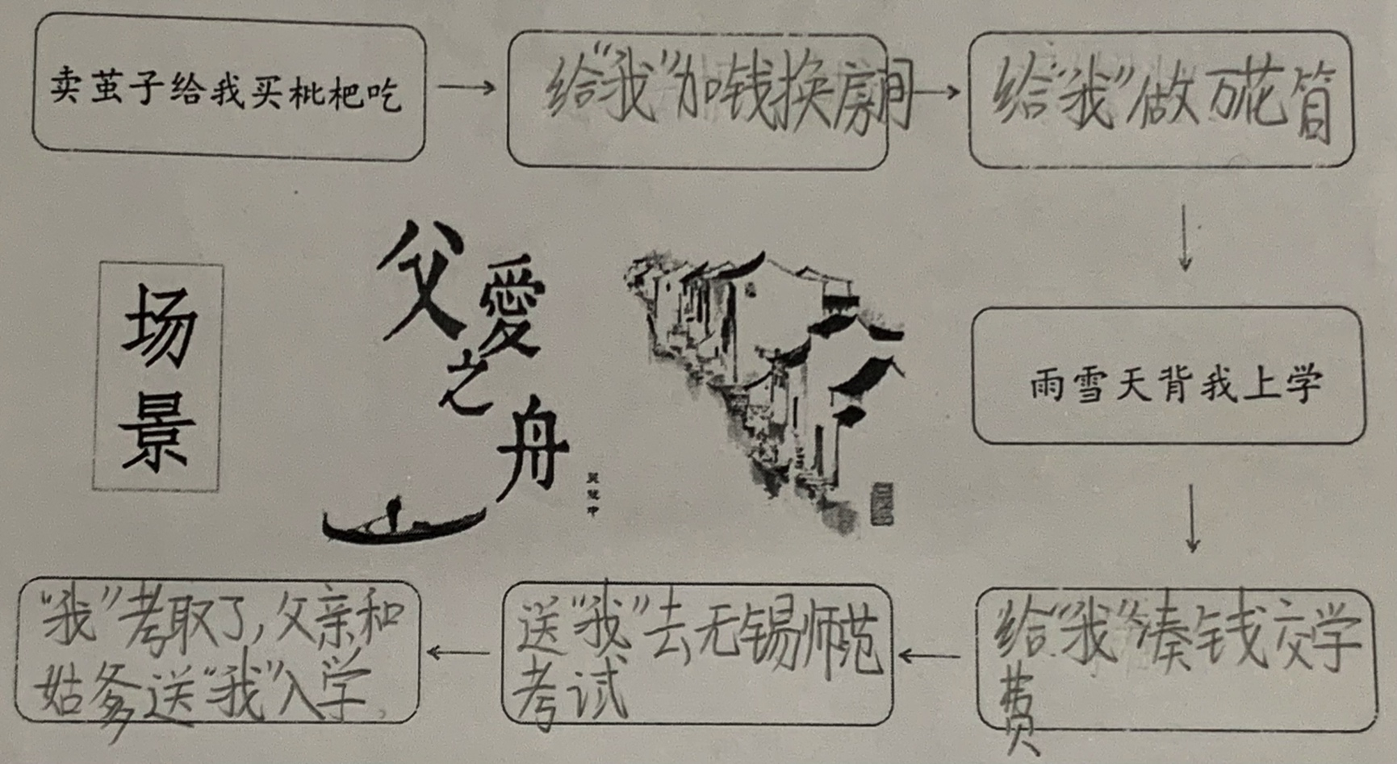
主要人物
＋
主要事件
父亲为我做了什么

Slide 11

卖茧子给我买枇杷吃
场
景
雨雪天背我上学

Slide 12

读书要求：
快速默读这七个场景，说说你的发现。

Slide 13
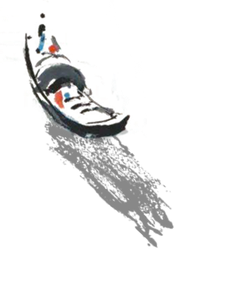
休息时为我缝补棉被
摇船送我报考师范
为我凑钱缴学费
场
景
下雨天背我上学
逛庙会给我买豆腐脑做玩具
住客栈为我换房间
卖茧子给我买枇杷吃

Slide 14
休息时为我缝补棉被
摇船送我报考师范
为我凑钱缴学费
场
景
下雨天背我上学
逛庙会给我买豆腐脑做玩具
住客栈为我换房间
卖茧子给我买枇杷吃

Slide 15

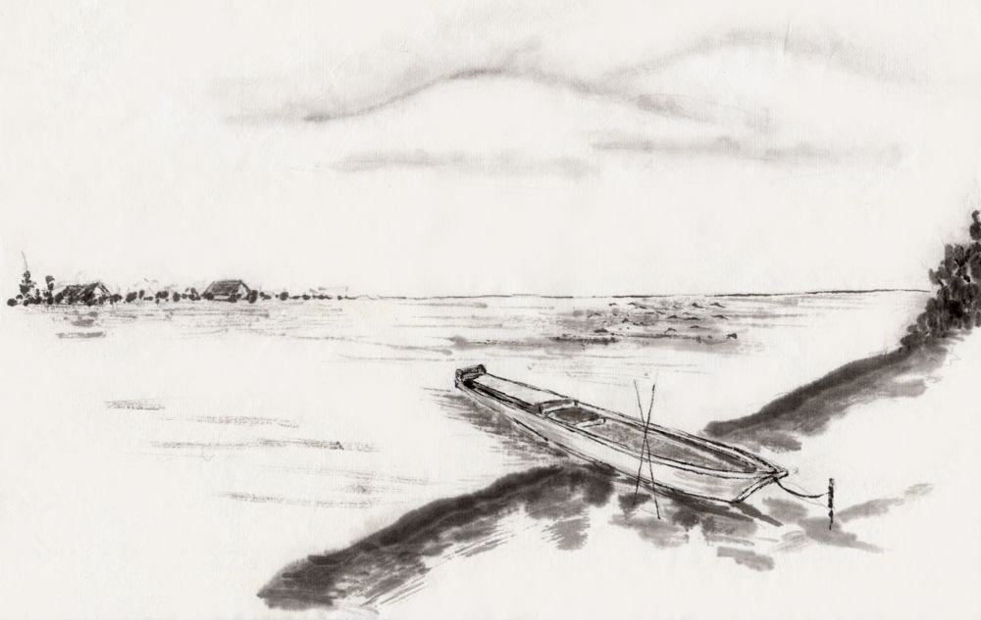
一到四年级
初小：
高小：
五到六年级
指以教书为职业的人
教员：

Slide 16
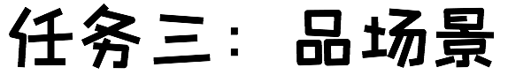
读书要求：
自由朗读第三自然段，边读边思考：在这个场景中，有哪些地方打动你？你最想拍哪些镜头？

Slide 17
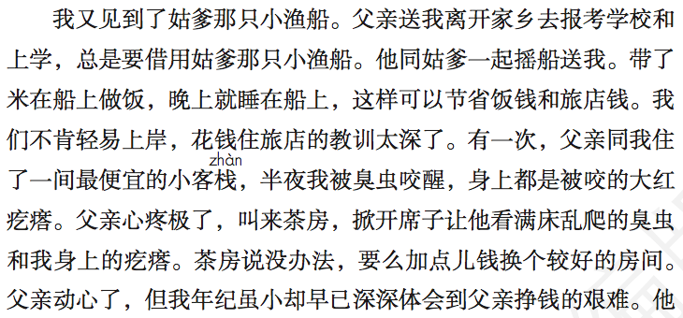

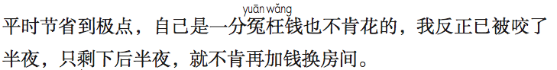

Slide 18
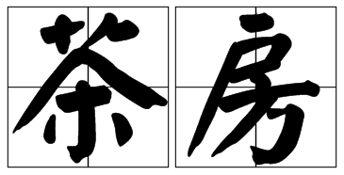

1.放茶食、烧开水的地方。
2.旧称茶馆、旅店等处从事供应茶水等杂务的人。

Slide 19
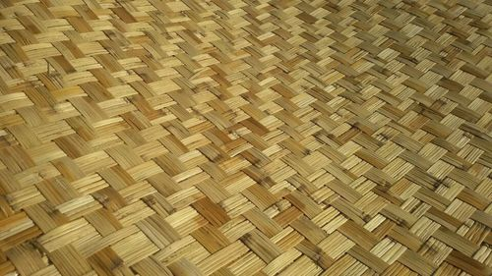

xí
草席
竹席
凉席

Slide 21

资料一：二十世纪20-30年代，中国很穷，也很落后。当时老百姓的生活水平低，农民一年到头就靠庄稼收成过日子，根本住不起客栈旅店，通常普通客栈一晚上的费用相当于全家一个月的生活开销。
资料二：吴冠中是在贫寒农家降生的一个苦孩子，笔名“荼”（tú），即苦菜之意。吴冠中曾说：“贫穷是我童年最深的印记。”
资料三：父亲是农村小学教员，兼种田。家庭生计艰难，但父亲仍然竭力设法让子女读书，将来出外谋生，留在家里没有出路。——吴冠中《婚礼和父亲》
资料四：父亲平日里农事繁重，家务事也是父亲一手打理。家里点的是煤油灯，他总是把火苗捻到最小，尽量不点灯。他从来不同意把剩饭剩菜倒掉，他说宁可吃下去拉肚子也不能浪费粮食，掉一粒米都是要遭雷打的。——吴冠中《童年》

Slide 23
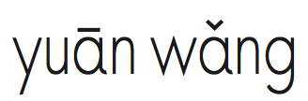
冤枉钱
yuān wang
本来不必花而多花的钱。
委屈 豆腐 玻璃

Slide 24
tiào
卖茧子 卖猪 粜稻

Slide 25
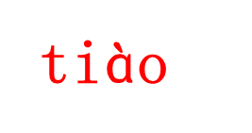
出
粜稻
米
卖出粮食
dí
籴米
买入粮食

Slide 29
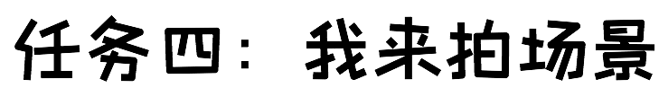
小组活动要求：
1.自由读第四自然段，用心体会作者描写的场景、细节中蕴含的感情。
2.交流讨论：你打算拍什么样的镜头？要突出哪些细节？为什么要这样拍？

Slide 30
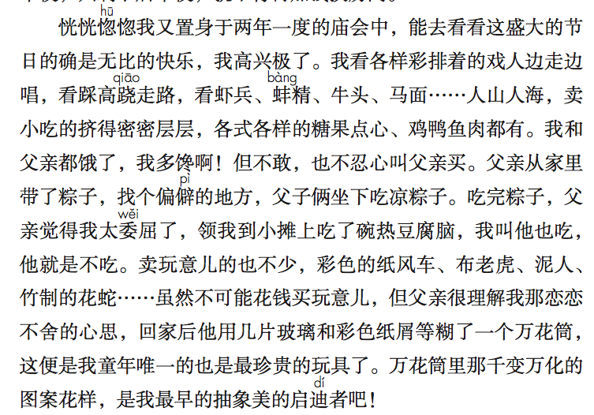

Slide 31
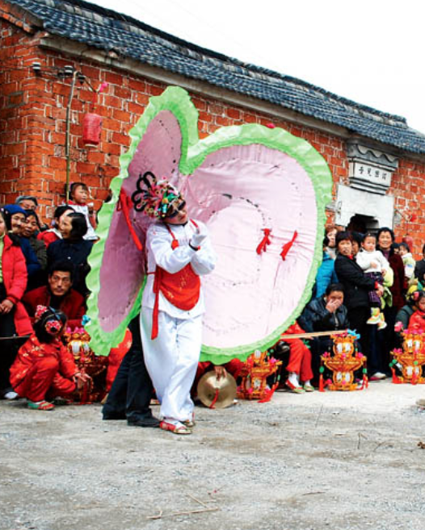
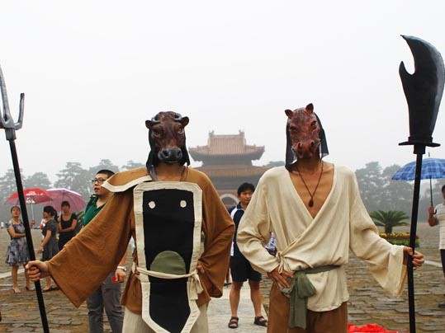
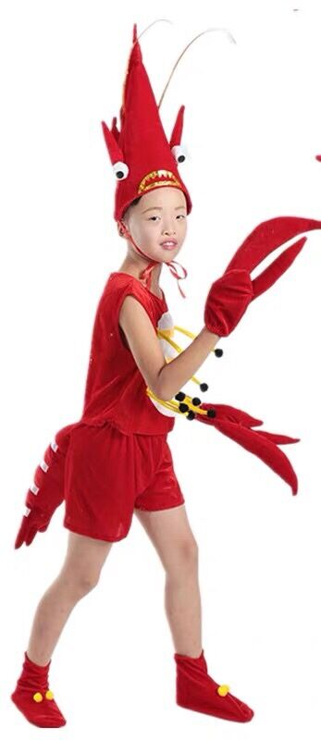
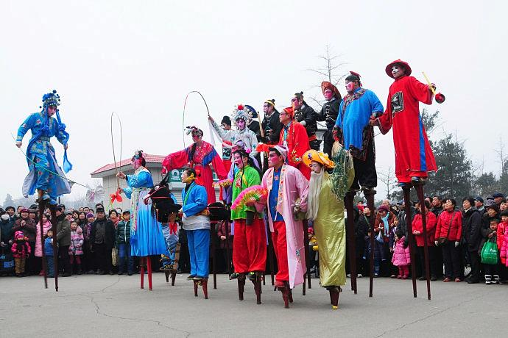
蚌精
牛头、马面
踩高跷
虾兵

Slide 32
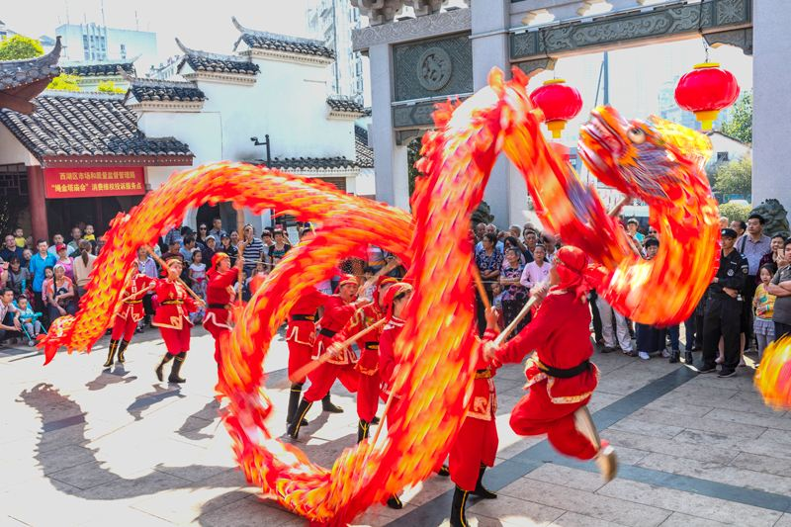
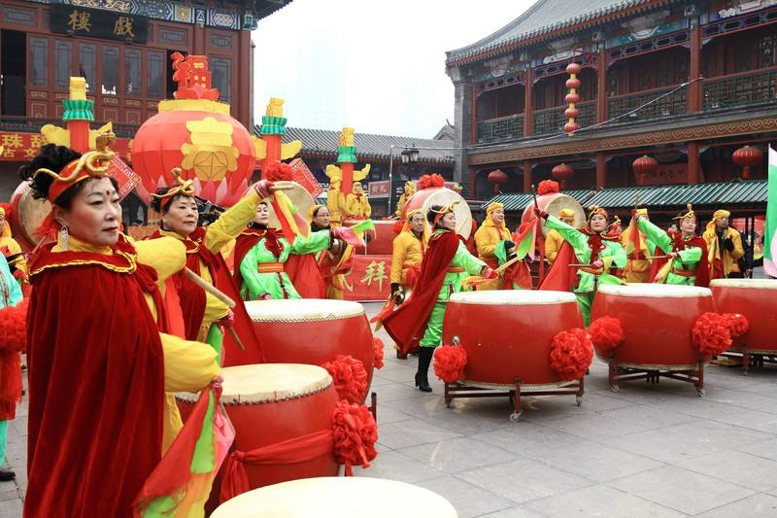


Slide 33
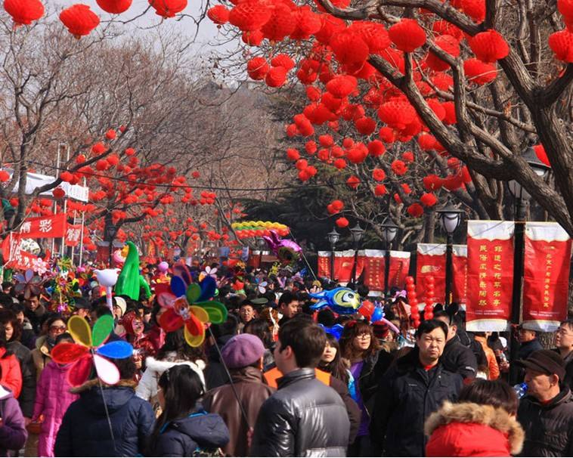

Slide 34
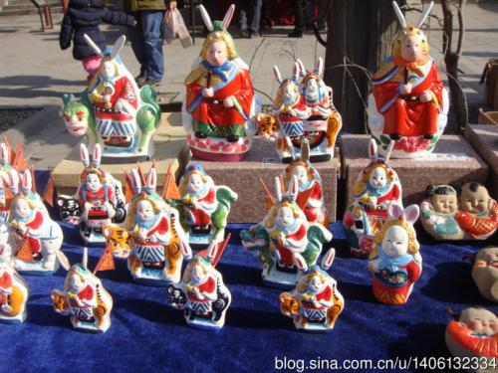
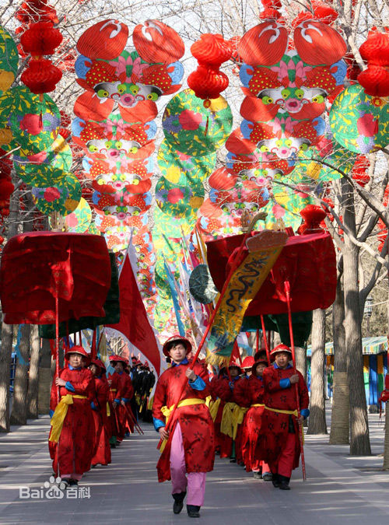

Slide 35
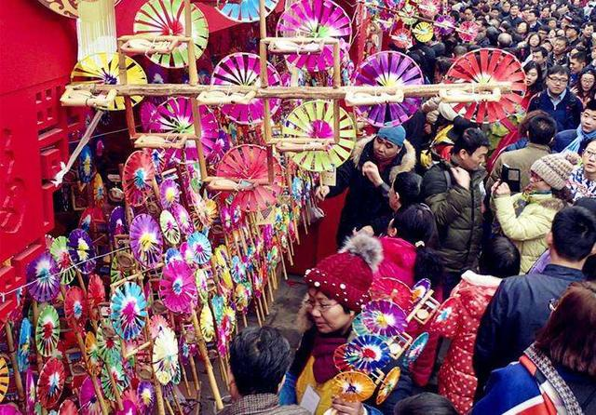

Slide 36
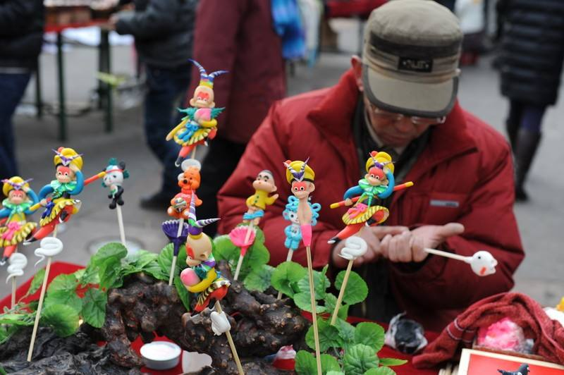
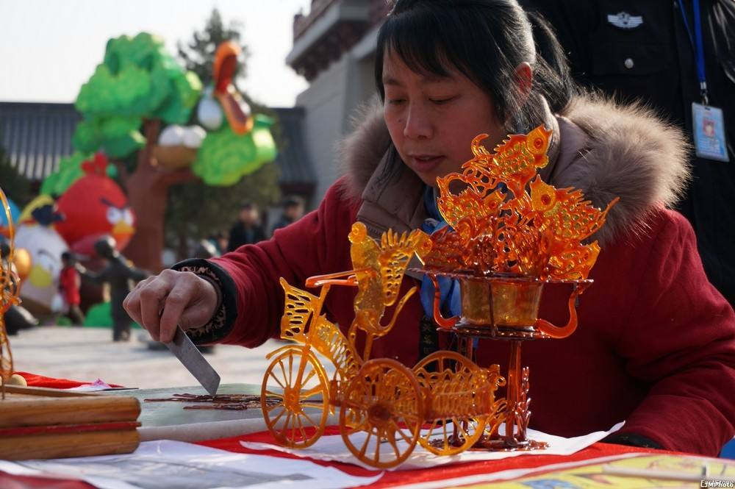

Slide 37
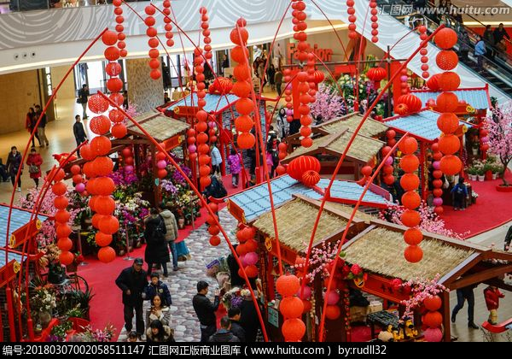
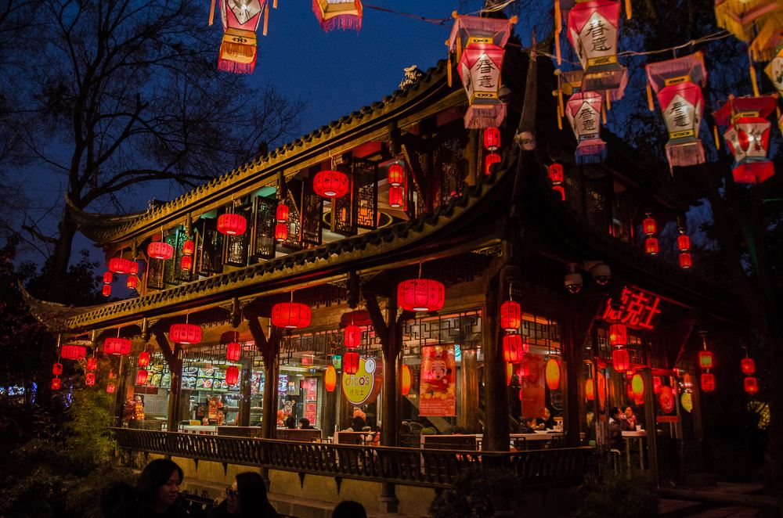

Slide 38
《父爱之舟》PPT课件
恍恍惚惚我又置身于两年一度的庙会中，能去看看这盛大的节日的确是无比的快乐。我高兴极了。我看各种彩排着的戏人边走边唱，看踩高跷走路，看虾兵、蚌精、牛头、马面……人山人海，卖小吃的挤得密密层层，各式各样的糖果点心，鸡鸭鱼肉都有。我和父亲都饿了，我多馋啊！但不敢，也不忍心叫父亲买。父亲从家里带了粽子，找个偏僻的地方父子俩坐下吃凉粽子。吃完粽子，父亲觉得我太委屈了，领我到小摊上吃了碗热豆腐脑，我叫他也吃，他就是不吃。卖玩意儿的也不少，彩色的纸风车、布老虎、泥人、竹制的花蛇……虽然不可能花钱买玩意儿，但父亲很理解我那恋恋不舍的心思。回家后他用几片玻璃和彩色纸屑等糊了一个万花筒。这便是我童年唯一的也是最珍贵的玩具了。万花筒里那千变万化的图案花样，是我最早的抽象美的启迪者吧！
《父爱之舟》PPT课件

Slide 39
《父爱之舟》PPT课件
恍恍惚惚我又置身于两年一度的庙会中，能去看看这盛大的节日的确是无比的快乐。我高兴极了。我看各种彩排着的戏人边走边唱，看踩高跷走路，看虾兵、蚌精、牛头、马面……人山人海，卖小吃的挤得密密层层，各式各样的糖果点心，鸡鸭鱼肉都有。我和父亲都饿了，我多馋啊！但不敢，也不忍心叫父亲买。父亲从家里带了粽子，找个偏僻的地方父子俩坐下吃凉粽子。吃完粽子，父亲觉得我太委屈了，领我到小摊上吃了碗热豆腐脑，我叫他也吃，他就是不吃。卖玩意儿的也不少，彩色的纸风车、布老虎、泥人、竹制的花蛇……虽然不可能花钱买玩意儿，但父亲很理解我那恋恋不舍的心思。回家后他用几片玻璃和彩色纸屑等糊了一个万花筒。这便是我童年唯一的也是最珍贵的玩具了。万花筒里那千变万化的图案花样，是我最早的抽象美的启迪者吧！
《父爱之舟》PPT课件

Slide 40
《父爱之舟》PPT课件
恍恍惚惚我又置身于两年一度的庙会中，能去看看这盛大的节日的确是无比的快乐。我高兴极了。我看各种彩排着的戏人边走边唱，看踩高跷走路，看虾兵、蚌精、牛头、马面……人山人海，卖小吃的挤得密密层层，各式各样的糖果点心，鸡鸭鱼肉都有。我和父亲都饿了，我多馋啊！但不敢，也不忍心叫父亲买。父亲从家里带了粽子，找个偏僻的地方父子俩坐下吃凉粽子。吃完粽子，父亲觉得我太委屈了，领我到小摊上吃了碗热豆腐脑，我叫他也吃，他就是不吃。卖玩意儿的也不少，彩色的纸风车、布老虎、泥人、竹制的花蛇……虽然不可能花钱买玩意儿，但父亲很理解我那恋恋不舍的心思。回家后他用几片玻璃和彩色纸屑等糊了一个万花筒。这便是我童年唯一的也是最珍贵的玩具了。万花筒里那千变万化的图案花样，是我最早的抽象美的启迪者吧！
《父爱之舟》PPT课件

Slide 41
《父爱之舟》PPT课件
恍恍惚惚我又置身于两年一度的庙会中，能去看看这盛大的节日的确是无比的快乐。我高兴极了。我看各种彩排着的戏人边走边唱，看踩高跷走路，看虾兵、蚌精、牛头、马面……人山人海，卖小吃的挤得密密层层，各式各样的糖果点心，鸡鸭鱼肉都有。我和父亲都饿了，我多馋啊！但不敢，也不忍心叫父亲买。父亲从家里带了粽子，找个偏僻的地方父子俩坐下吃凉粽子。吃完粽子，父亲觉得我太委屈了，领我到小摊上吃了碗热豆腐脑，我叫他也吃，他就是不吃。卖玩意儿的也不少，彩色的纸风车、布老虎、泥人、竹制的花蛇……虽然不可能花钱买玩意儿，但父亲很理解我那恋恋不舍的心思。回家后他用几片玻璃和彩色纸屑等糊了一个万花筒。这便是我童年唯一的也是最珍贵的玩具了。万花筒里那千变万化的图案花样，是我最早的抽象美的启迪者吧！
《父爱之舟》PPT课件

Slide 42
各种彩排着的戏人边走边唱，看踩高跷走路，看虾兵、蚌精、牛头、马面……人山人海
我和父亲在偏僻的地方
坐下吃凉粽子。
卖小吃的挤得密密层层，各式各样的糖果点心，鸡鸭鱼肉都有。
我和父亲在偏僻的地方
坐下吃凉粽子。

Slide 44
糊万花筒

Slide 45

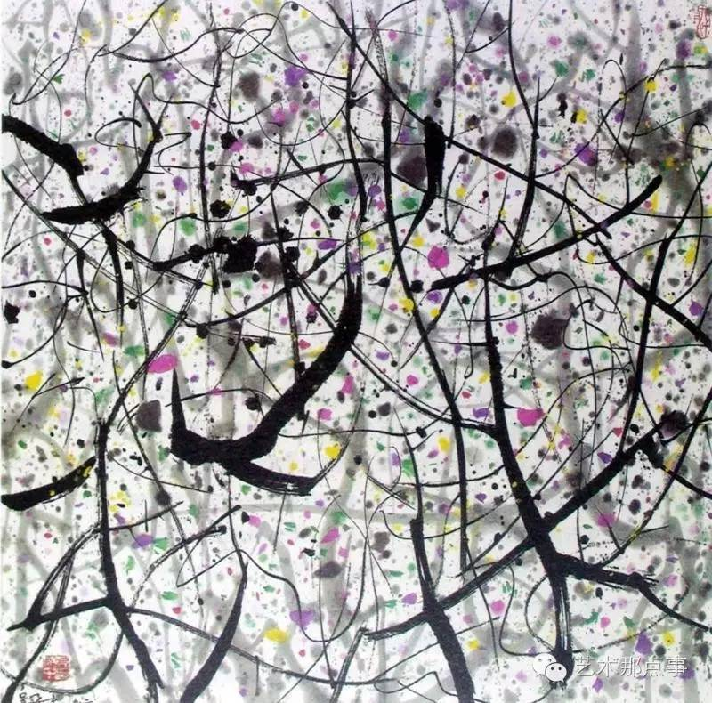
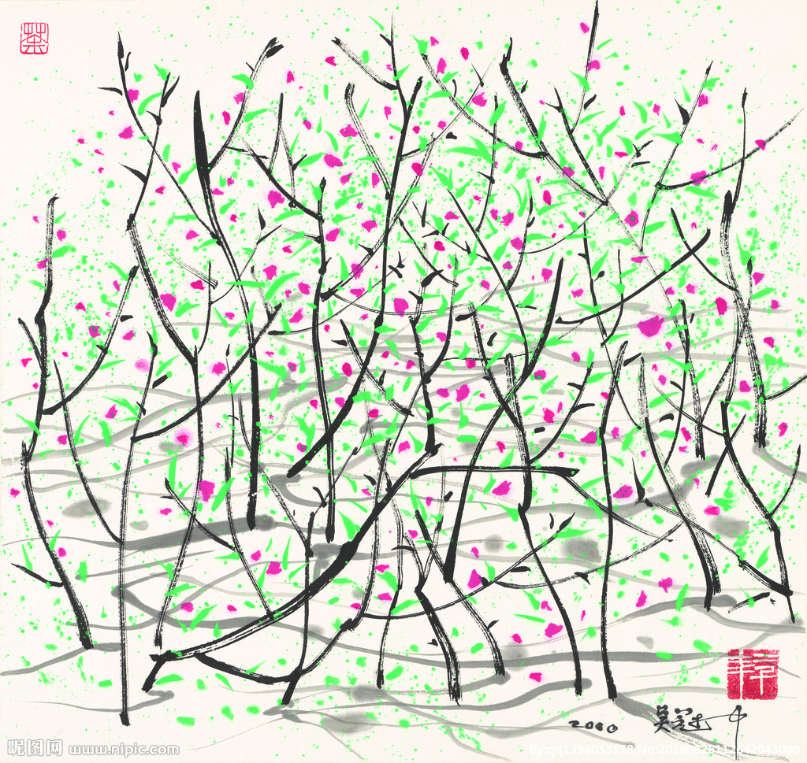

Slide 47
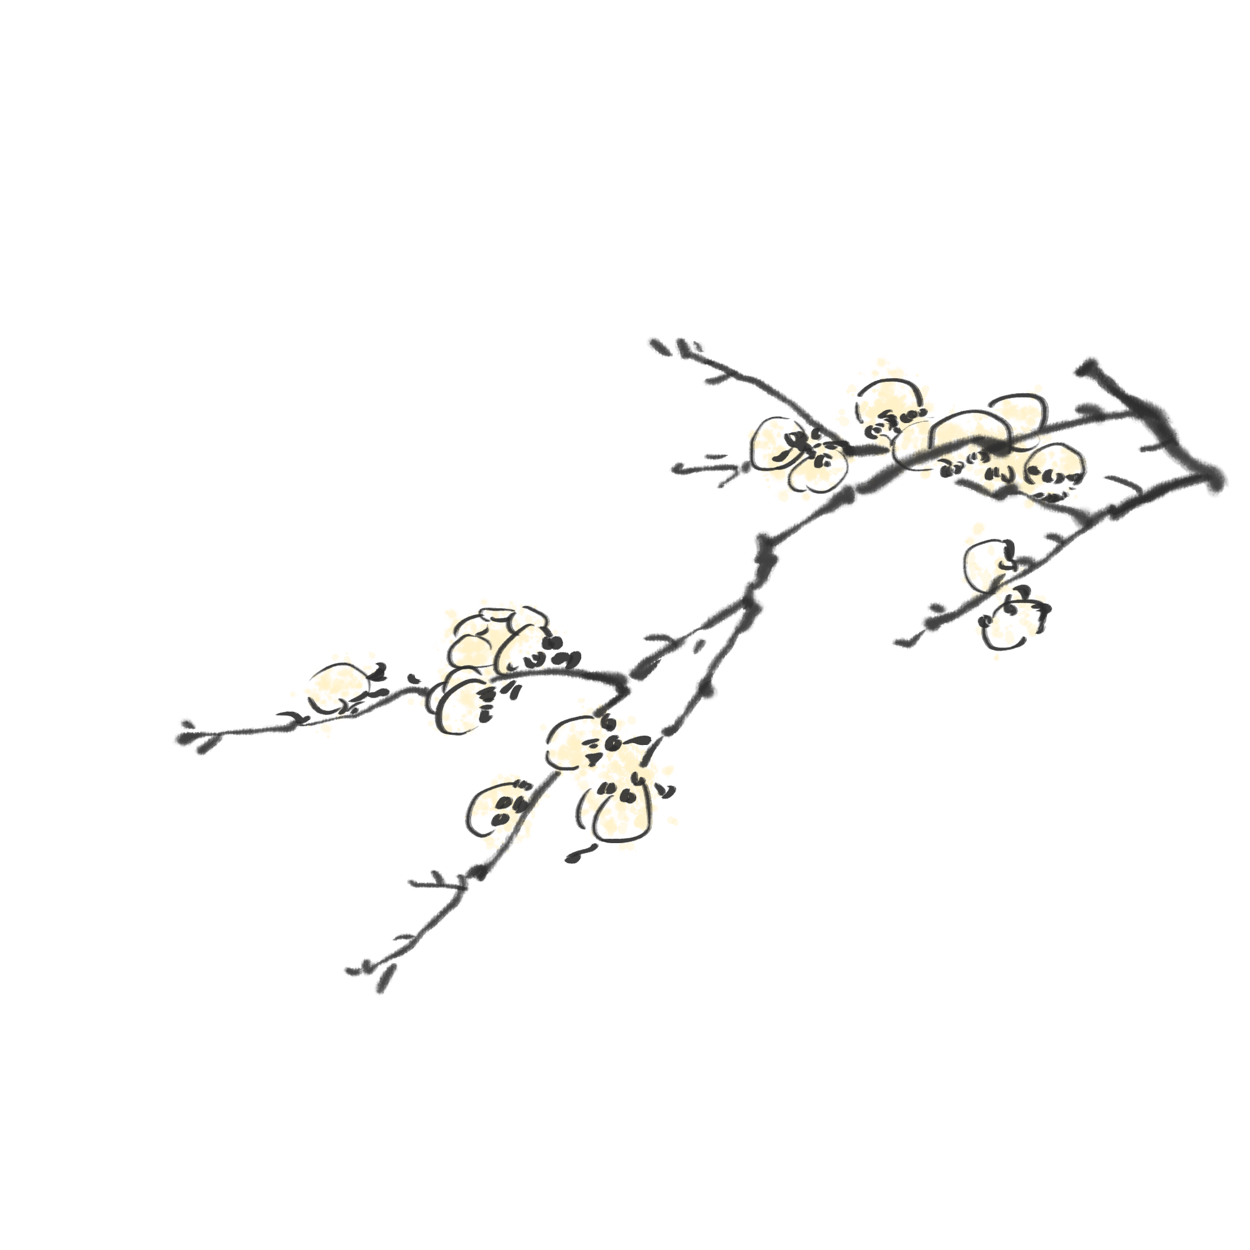
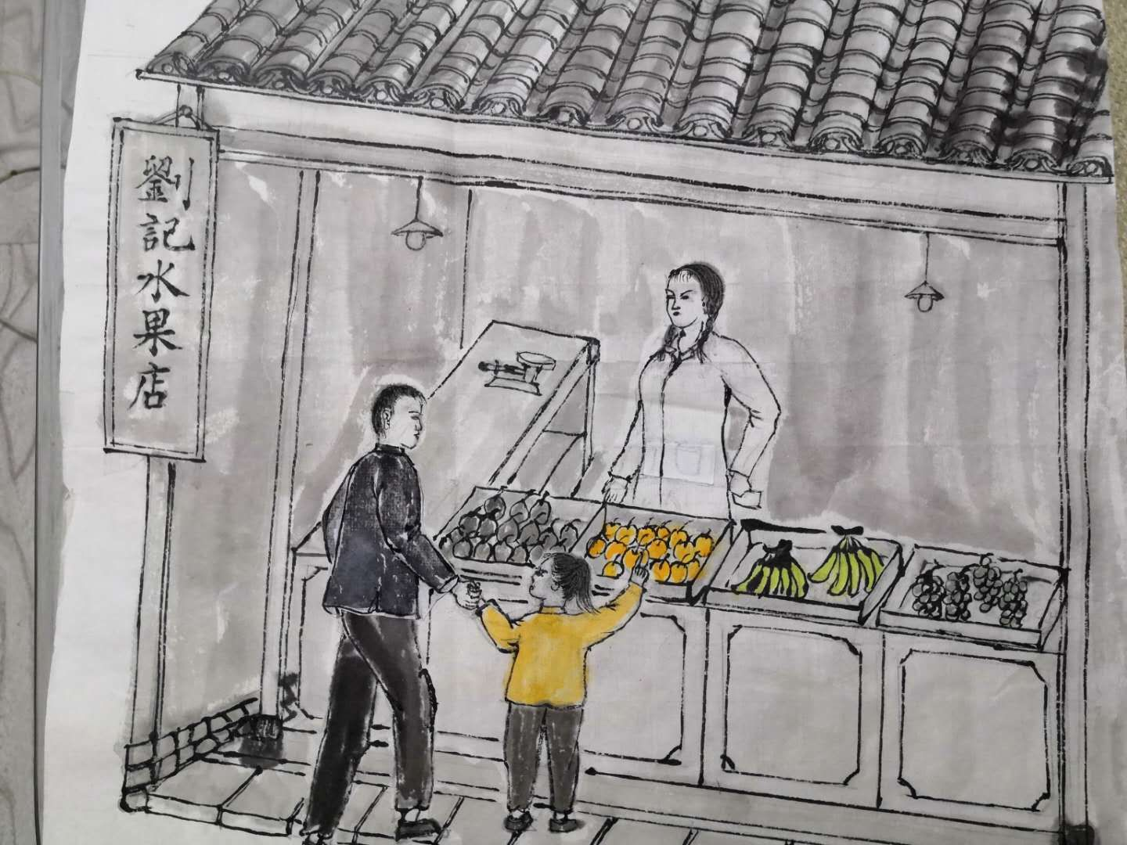
父亲给我买枇杷吃
想象一下当时的情境，你能把浓浓的父爱藏在哪些细节里呢？如果你能写出心酸的感觉，那就更棒啦！

Slide 48
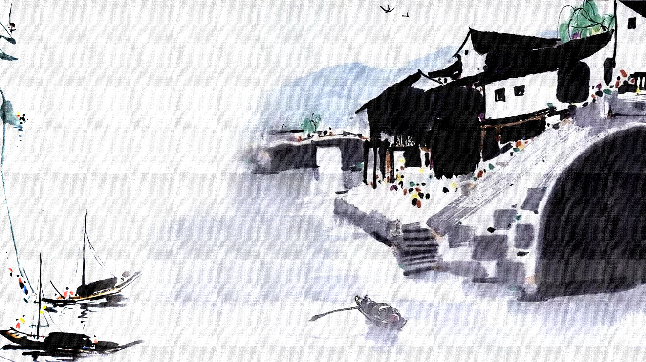
我什么时候能够用自己手中的笔，把那只载着父爱的小船画出来就好了。
——吴冠中

